Slide 1
«Как провести современный педагогический совет по переходу на ФОП дошкольного образования». Федотова Галя Николаевна Заместитель заведующего МАДОУ г.Нижневартовска ДС № 52 «Самолётик»
Муниципальное автономное дошкольное образовательное учреждение города Нижневартовска ДС №52 «Самолётик»

Slide 2
5 способов изучения ФОП ДО
1 способ-КЛАССИКА
2 способ-СТРУКТУРА- мое ФСЕ
3 способ-АНАЛИТИКА
4 способ-ОБ ЭТОМ Я ПОДУМАЮ ЗАВТРА!
5 способ-ТВОРИТЬ ЛЮБЛЮ.

Slide 3
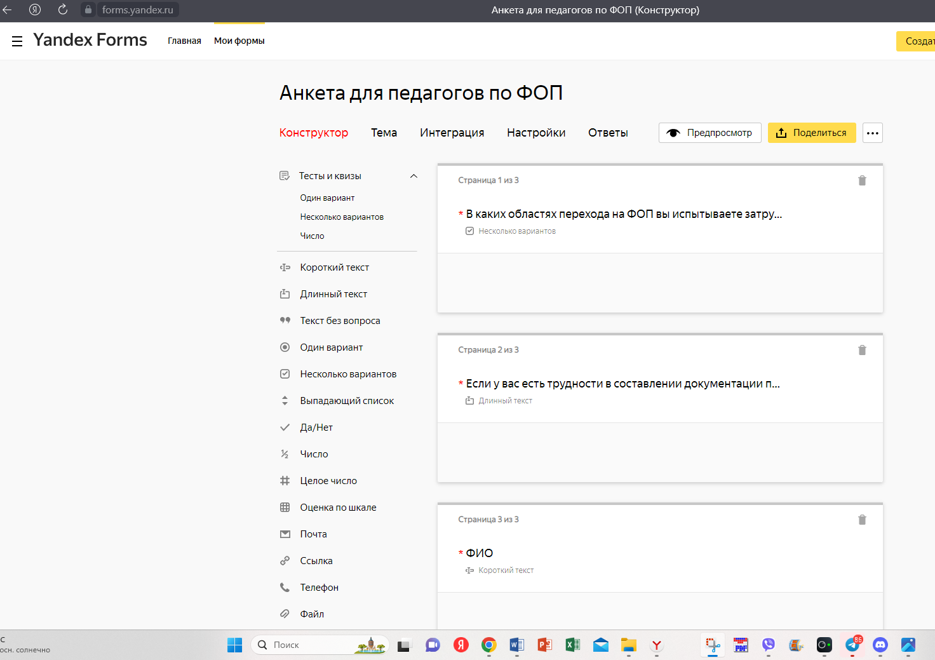
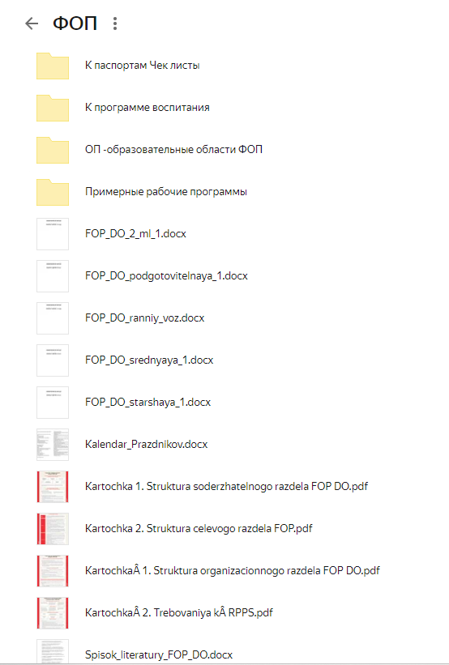

Slide 4
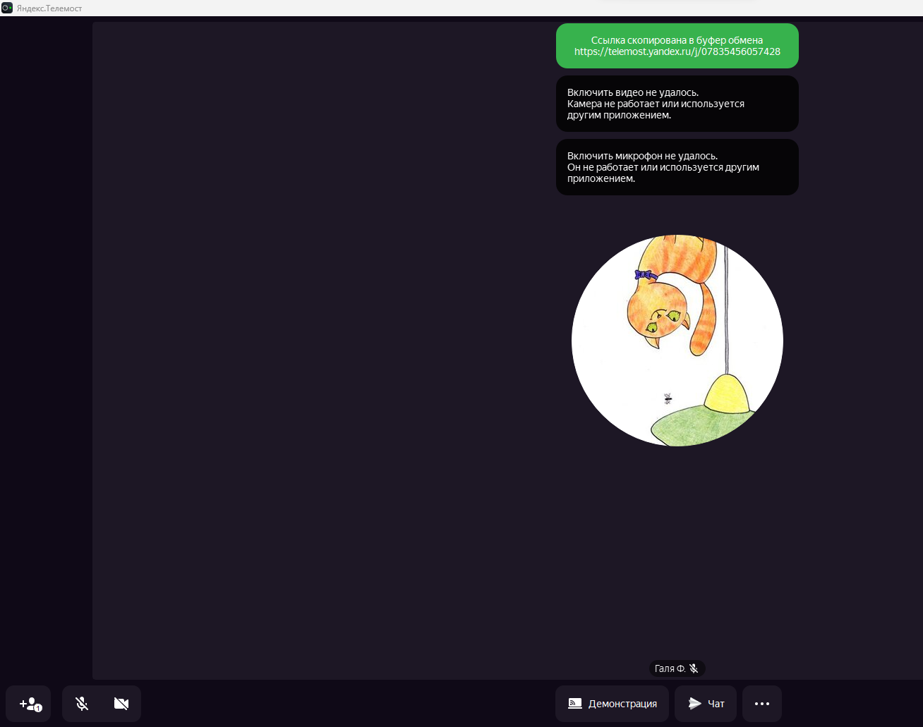

Slide 5
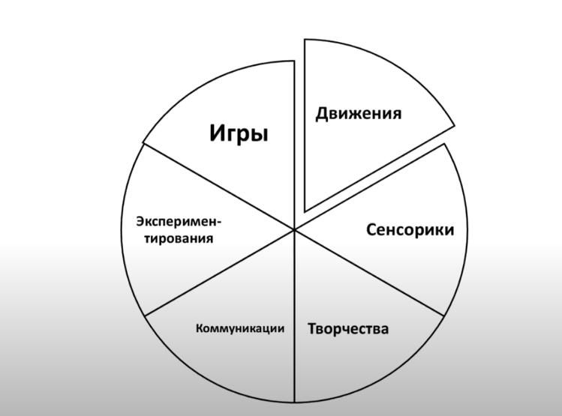

Slide 6
Ура! Педсовет!
«Мозговой штурм» -процедура группового креативного мышления, точнее – это средство получения от группы лиц большого количества идей за короткий промежуток времени.

Slide 8
Спасибо за внимание!

